Slide 1
Plano de Governo
Guilherme dos Santos, Ludmilla Guedes, Priscila Lannes

Slide 2
História do Partido
PARTIDO DEMOCRÁTICO TRABALHISTA

Slide 3
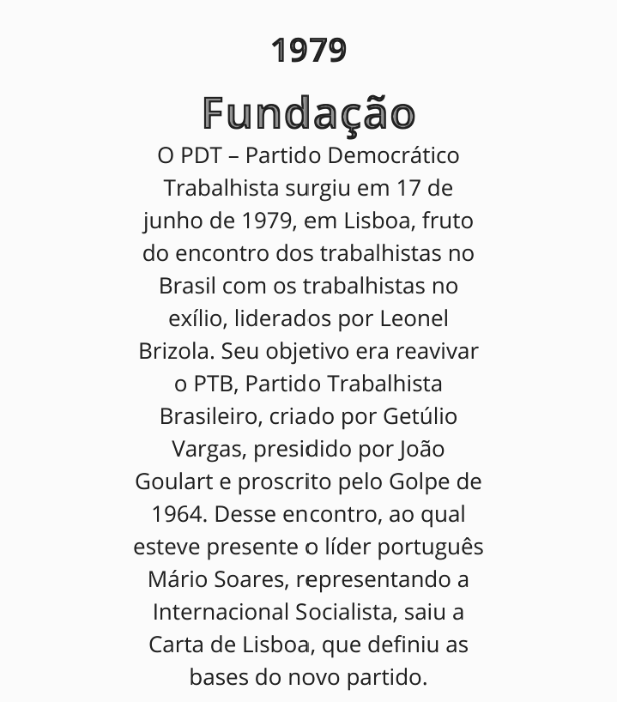
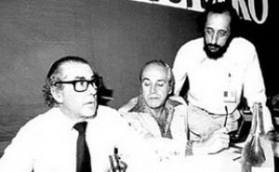
O PDT é um dos mais tradicionais partidos políticos brasileiros.
Foi criado após a abertura política no final do regime militar.

Slide 5
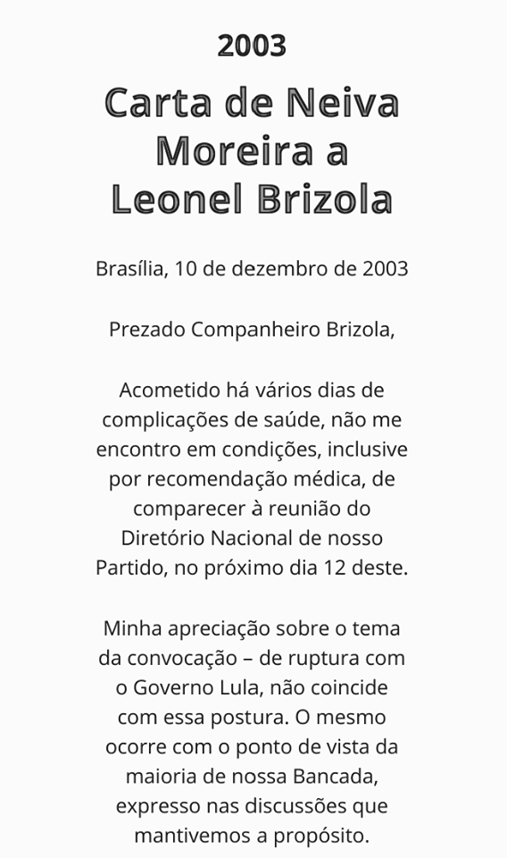
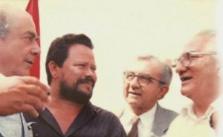

Slide 6
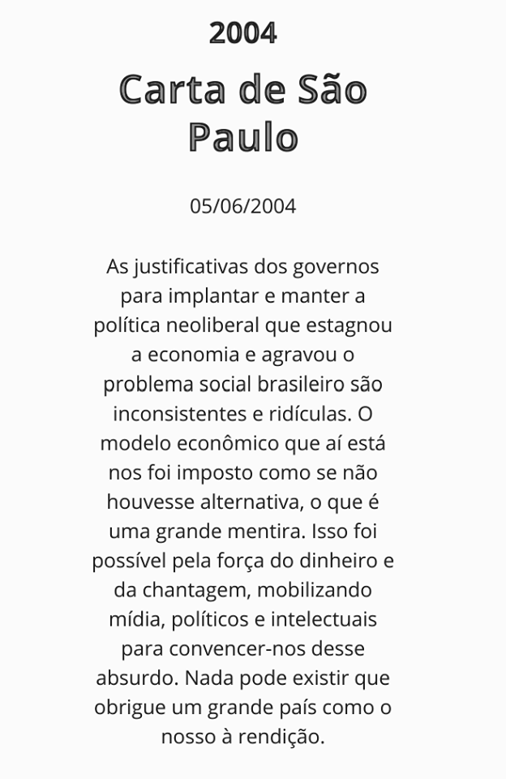

Slide 7
Sua simbologia é a "mão segurando a rosa", representando a social-democracia (a rosa é o socialismo e a mão, os valores humanistas e democráticos) símbolo da Internacional Socialista, da qual ao partido faz parte

Slide 8
Situação Atual do Partido

Slide 9
Dados do Tribunal Superior Eleitoral colocam o PDT na lista dos partidos grandes (mais de 1,2 milhões de filiados), como o quinto maior partido do país;
Os recentes anos do PDT caracterizam-se pela busca de um novo posicionamento político e ideológico após o falecimento de Leonel Brizola, seu principal líder e fundador;
Há uma divisão entre os que continuam a defender os princípios trabalhistas e socialistas norteadores da elaboração da Carta de Lisboa (dotados de um posicionamento mais à esquerda que o próprio PT) e os que reivindicam uma visão mais pragmática e conservadora da atividade política. Esses últimos em geral são políticos que já foram filiados a outros partidos;

Slide 10
O partido se posicionou oficialmente contra o processo de impeachment de Dilma Rousseff, mas, na votação da Câmara dos Deputados do Brasil, forneceu 6 votos favoráveis, 12 contrários e 1 abstenção;
O PDT ocupa a sexta posição no ranking da corrupção, com 23 cassações, atrás do DEM, PMDB e PSDB, PP e PTB;
Bancada na Câmara dos Deputados: 19 deputados;

Slide 11
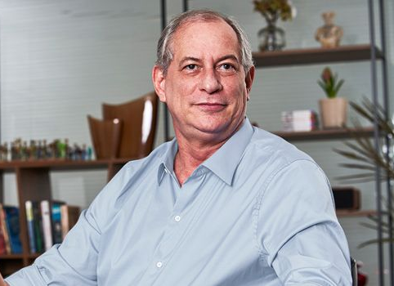
Quem é Ciro Ferreira Gomes?

Slide 12
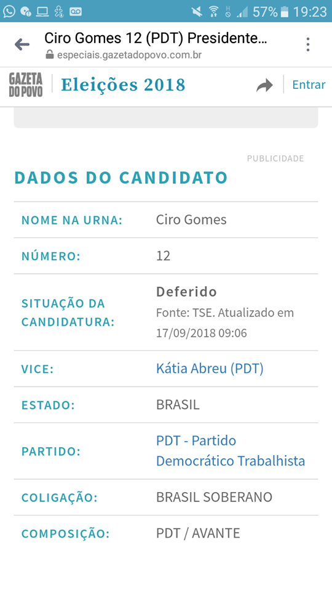
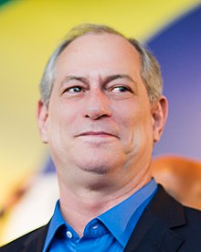

Slide 13
Biografia de Ciro Gomes
Ciro Ferreira Gomes nasceu em Pindamonhangaba, interior de São Paulo, filho de professores. Aos 4 anos de idade, sua família mudou-se para Sobral, Ceará, onde Ciro cresceu, estudou e aprendeu com os pais a valorizar a educação. Em Fortaleza, Ciro Gomes passou em primeiro lugar no vestibular, participou do movimento estudantil, formou-se em Direito pela Universidade Federal do Ceará (UFC) e tornou-se professor universitário.

Slide 14
Linha do tempo da participação política de Ciro Gomes

Slide 15
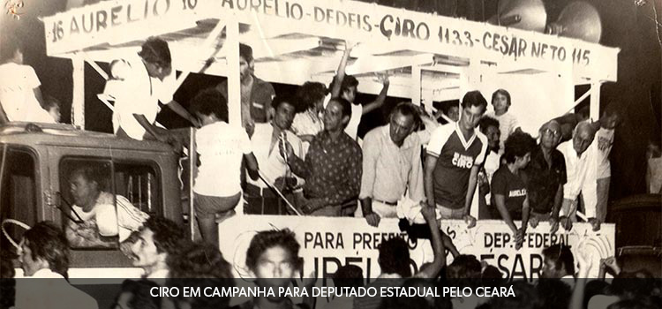
1982 - Ainda muito jovem, aos 24 anos, Ciro ingressou na vida pública, elegendo-se deputado estadual no Ceará;
1986 - reelegeu-se deputado estadual, num amplo movimento popular que pôs fim à chamada “era dos coronéis”. Foi líder do governo de Tasso Jereissati na Assembleia Legislativa, defendendo a renovação política e lutando pelo fim dos privilégios na administração pública.
1988 - com apenas 31 anos, foi eleito prefeito de Fortaleza, o mais jovem da história da capital cearense;
1990 - Ciro elegeu-se governador do Ceará em 1990, o mais jovem da história do país. Aumentou o PIB do Ceará em 32,5%. Quitou a dívida mobiliária do Estado.

Slide 16
1994 - Ciro Gomes foi convocado pelo então presidente Itamar Franco a assumir o Ministério da Fazenda para comandar a economia e conter ataques especulativos que ameaçavam o Plano Real;
1995 - Ciro foi estudar nos Estados Unidos como pesquisador-visitante da escola de Direito de Harvard;
1998 a 2002 - a volta dos Estados Unidos, foi duas vezes candidato a presidente, quando no segundo turno apoiou Lula contra Serra;

Slide 17
2003 - foi convidado por Lula para ser ministro da Integração Nacional. Ciro tirou do papel e iniciou a Revitalização e Transposição do Rio São Francisco, que está leva água para as regiões secas do Nordeste;
2006 - Ciro Gomes foi o deputado federal mais votado do Brasil, proporcionalmente, com 667.830 votos;
2013 e 2014 - Ciro comandou a Secretaria de Saúde do Ceará, a convite do governador Cid Gomes;
2015 e 2016 - Ciro atuou também na iniciativa privada como presidente da Transnordestina S/A e um dos diretores da Companhia Siderúrgica Nacional – CSN;

Slide 18
Já passou por 7 partidos ao longo de 37 anos de vida pública:
Começou no PDS, que sucedeu a Arena, legenda que dava sustentação ao regime militar;
Depois passou por PMDB e ajudou a fundar o PSDB ao lado de Tasso Jereissati; No PSDB elegeu-se prefeito e governador do estado;
Migrou mais tarde para o PPS, partido pelo qual concorreu à Presidência da República em duas eleições, em 1998 e 2002 – nesta última fez mais de 10 milhões votos, mas terminou em quarto lugar.
Em 2005 filiou-se ao PSB, depois passou Prona;
Em 2015 está no PDT.

Slide 20
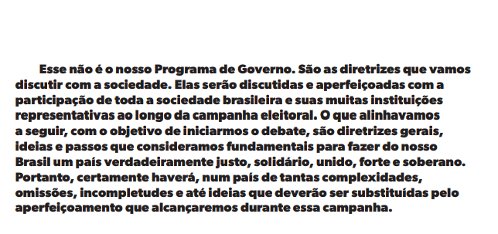

Slide 21
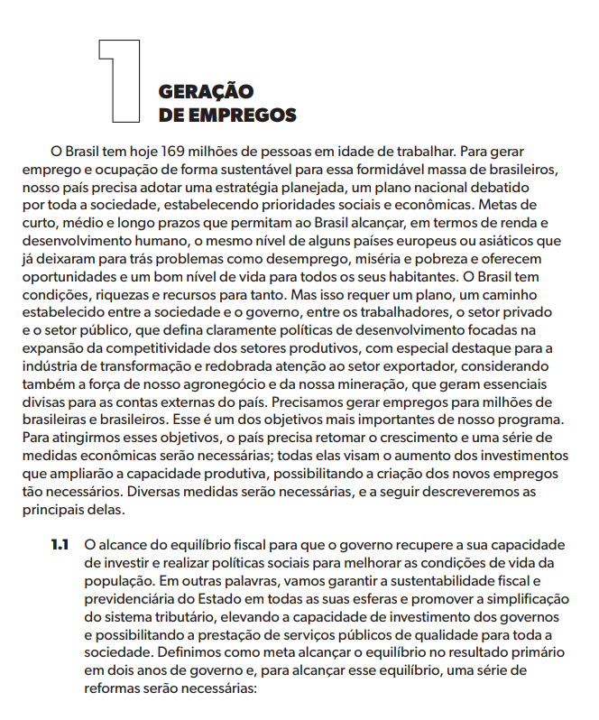
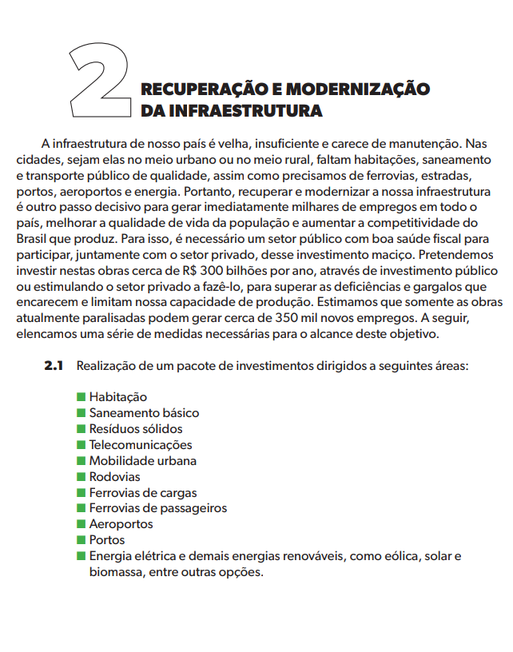

Slide 22
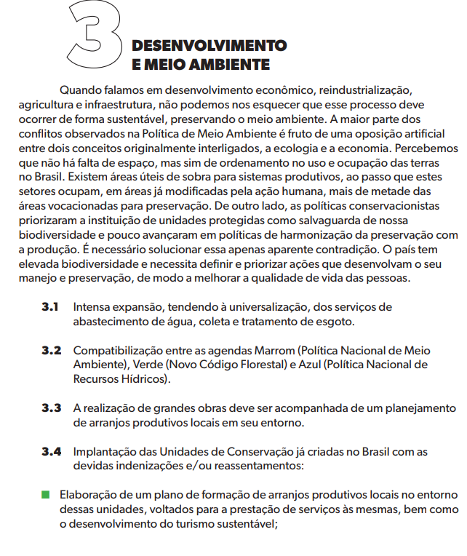
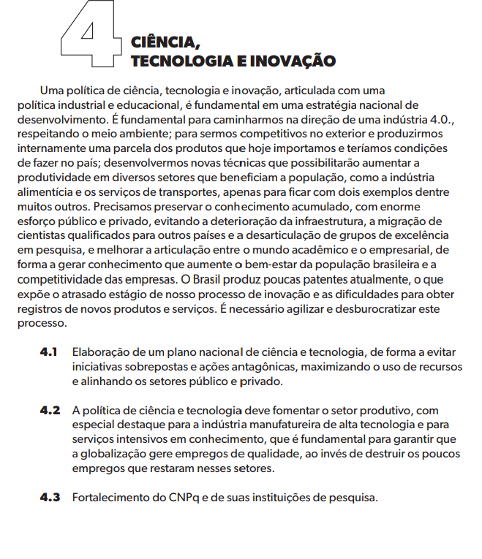

Slide 23
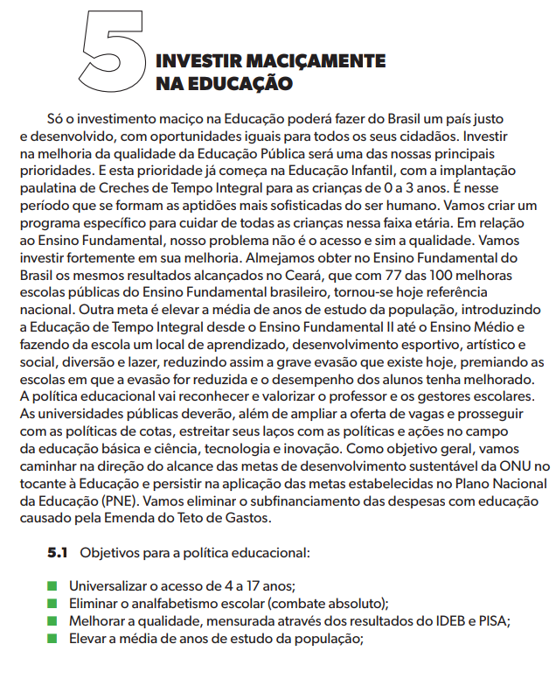
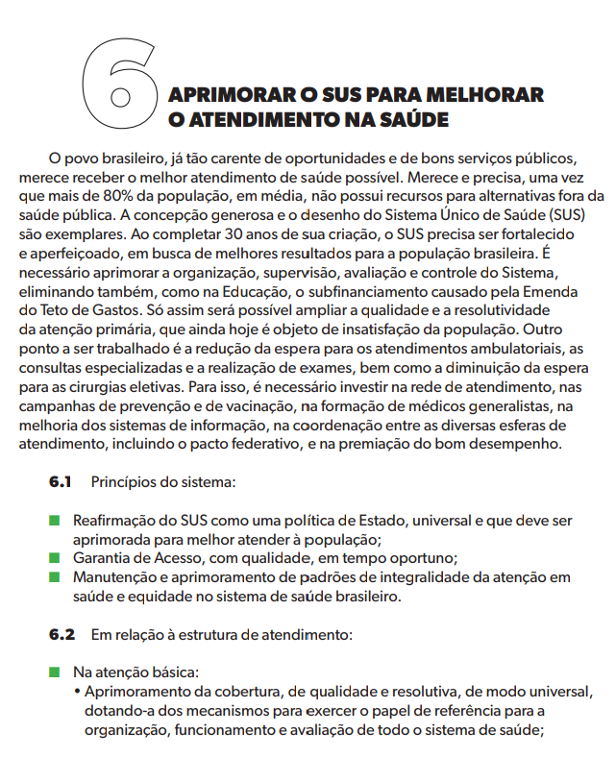

Slide 24
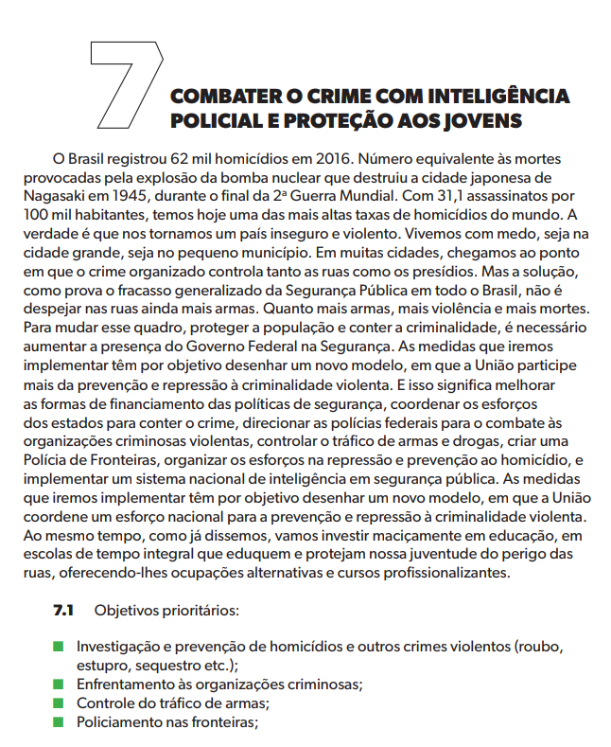
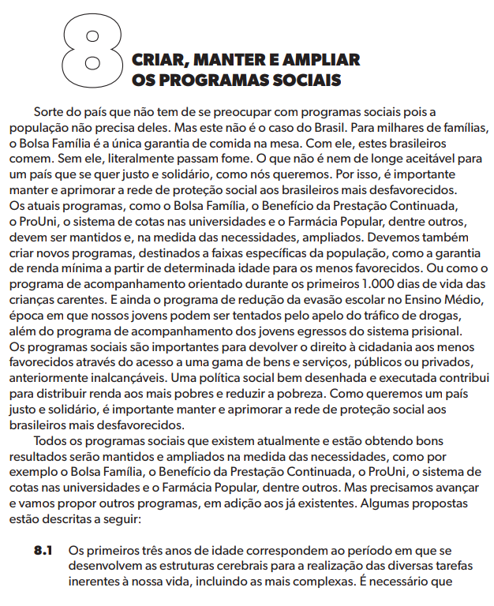

Slide 25
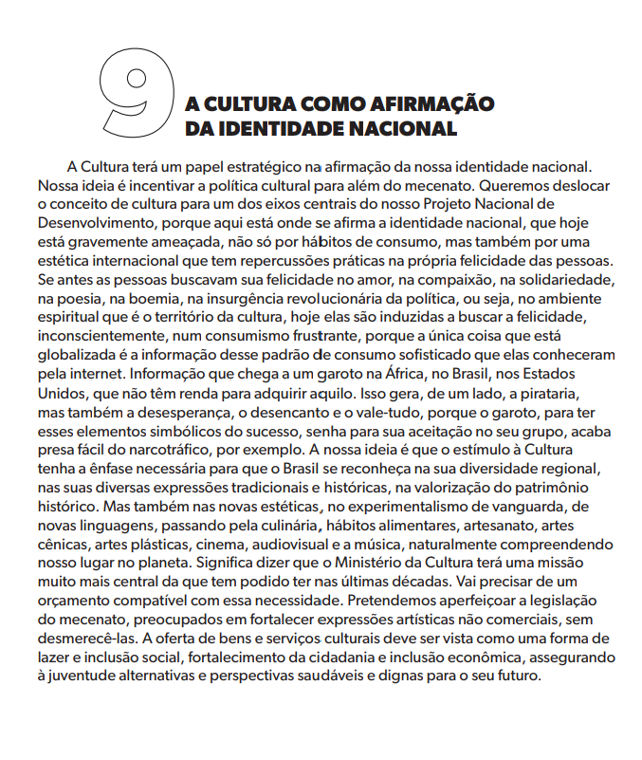
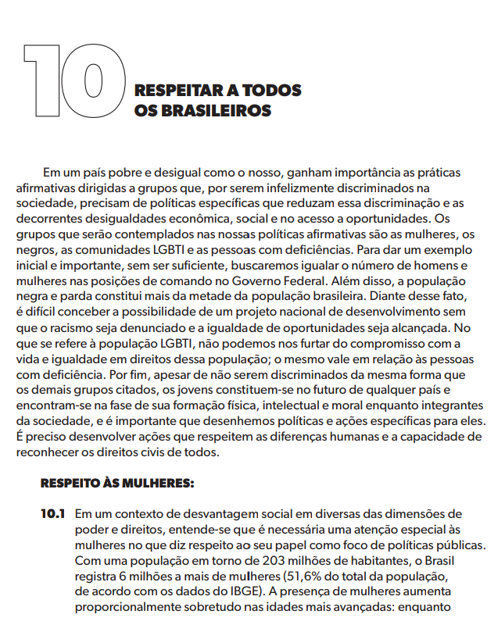

Slide 26
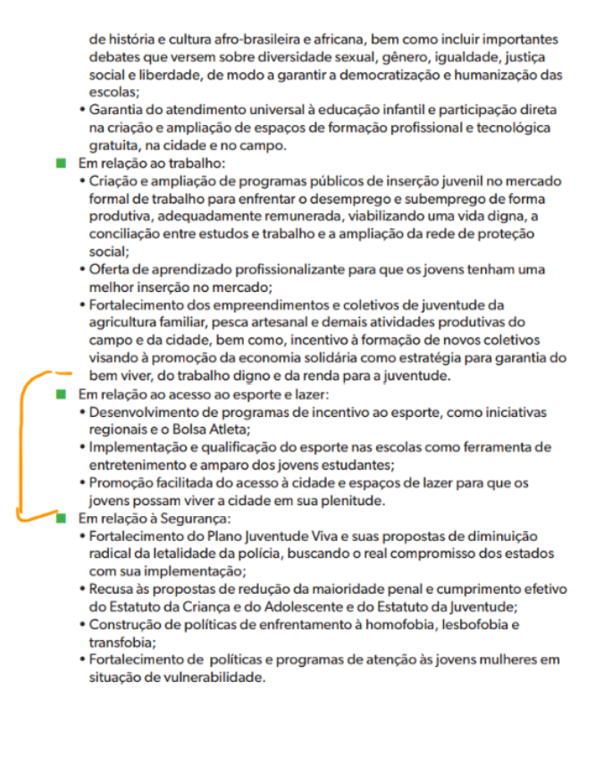

Slide 27
Em relação ao acesso ao esporte e lazer:
• Desenvolvimento de programas de incentivo ao esporte, como iniciativas regionais e o Bolsa Atleta;
• Implementação e qualificação do esporte nas escolas como ferramenta de entretenimento e amparo dos jovens estudantes;
• Promoção facilitada do acesso à cidade e espaços de lazer para que os jovens possam viver a cidade em sua plenitude.

Slide 28
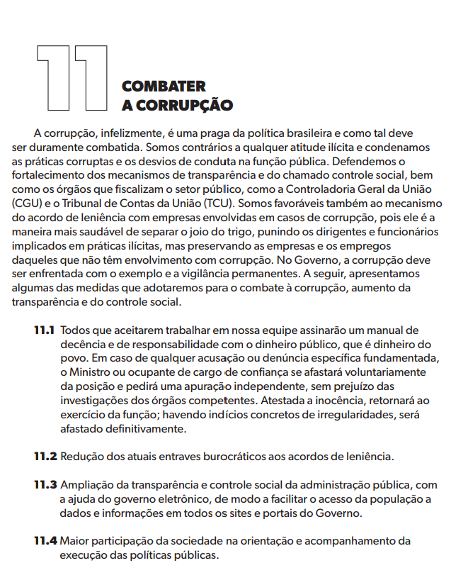
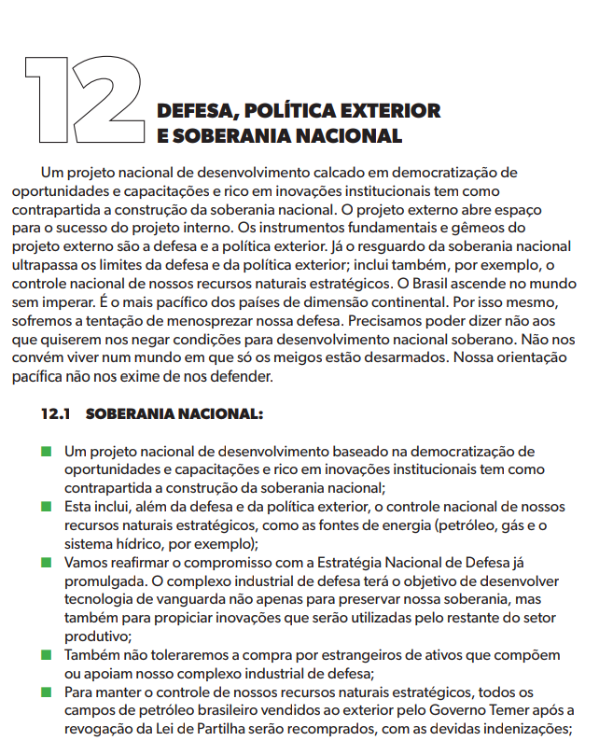

Slide 29
Referências
https://www.cirogomes.com.br/
www.pdt.org.br

Slide 30
Obrigado!

